Slide 1

大学物理规范作业
总（01）
质点运动学

Slide 2
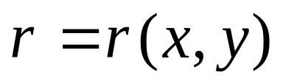
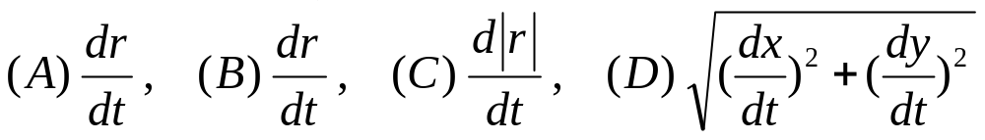
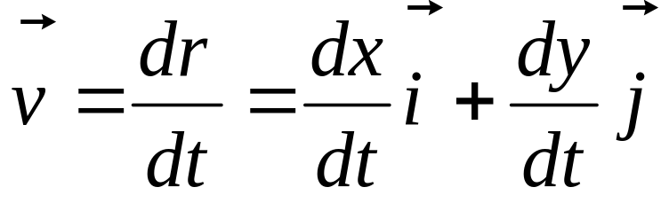
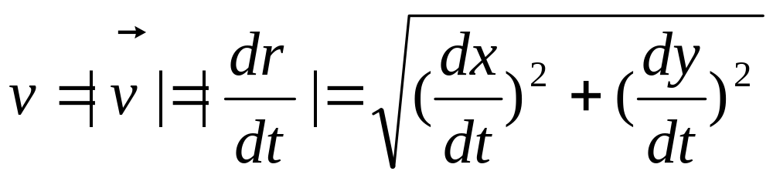
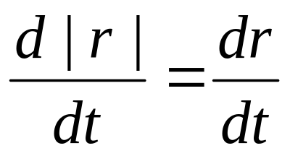
一、选择题
1.若一质点的运动方程为 则其速度大小为：
分析：
（D）
为位矢大小的变化率。

Slide 3
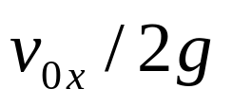
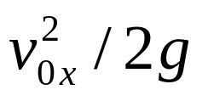
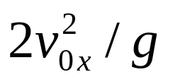
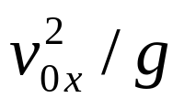
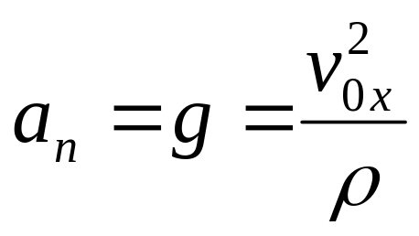



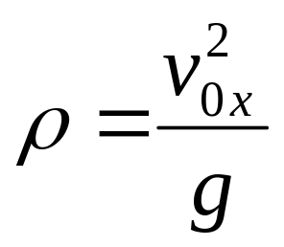
2.一斜抛物体的水平初速度为v_{0x} ,它在轨道的最高点时曲率圆的半径是： （ ）
(A) (B) (C) (D)
D
分析：
在轨道的最高点时物体的切向加速度为零，法向加速度为g。
曲率圆的半径为：

Slide 4
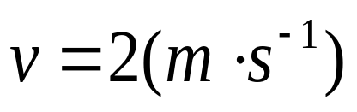
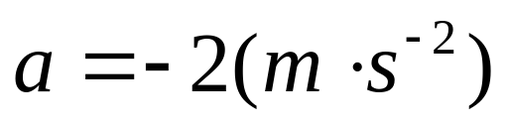
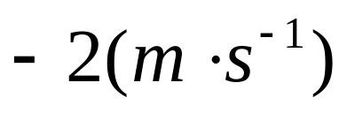
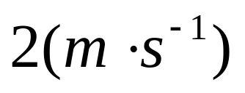
3.一质点作直线运动，某时刻的瞬时速度为
，瞬时加速度为 。 则一秒后质点的速度：
（A) 等于零
（B）等于
（C）等于
（D）不能确定
（D）
分析：
只告诉该时刻的瞬时加速度，并不知道在该时刻后一秒内的加速度，所以该时刻一秒后质点的速度无法确定。

Slide 5
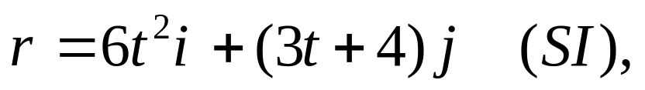
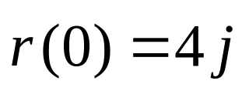
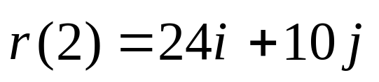
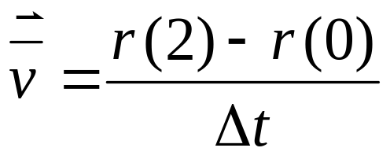
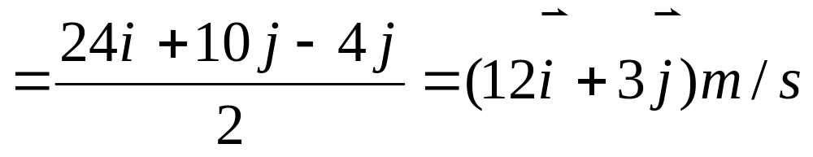
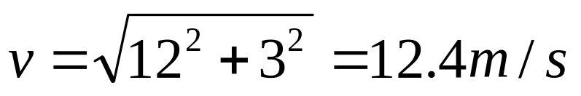
二、填空题
1 .已知质点的运动方程为 质点在头两秒内的平均速度的大小是 。
12.4m/s
分析：
其中：
由平均速度的定义：
平均速度的大小：

Slide 6
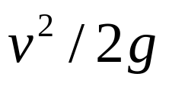
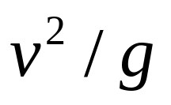
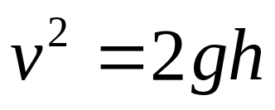
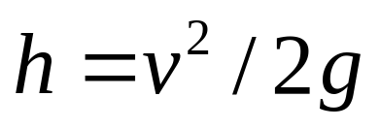


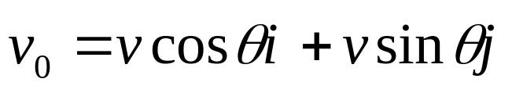
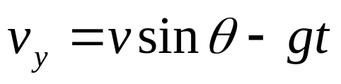

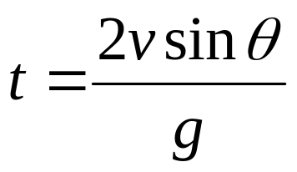
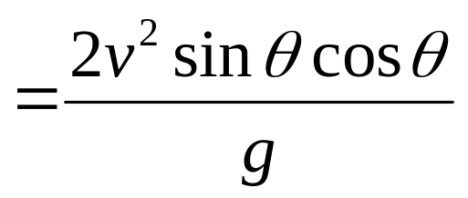

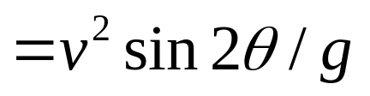
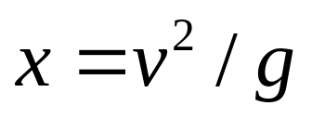
2.以初速度v抛出的物体最大上升高度为__________，抛出的最远距离为______________。
分析：竖直上抛时上升得最高，由：
解出：
以θ角抛出的物体初速度为：
抛出后竖直方向的速度为：
落地前经过的时间为
水平方向做匀速直线运动，抛出的最远距离为
易见：θ=45° 时抛得最远，距离为

Slide 7
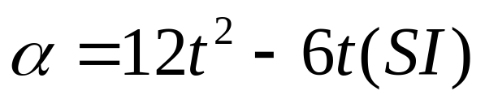
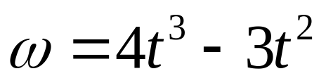
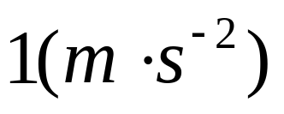
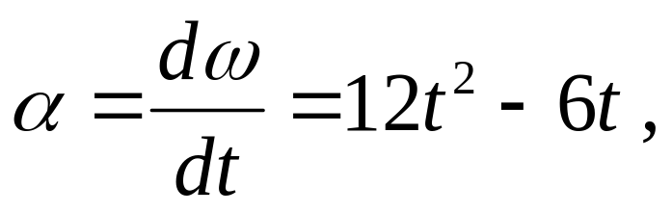
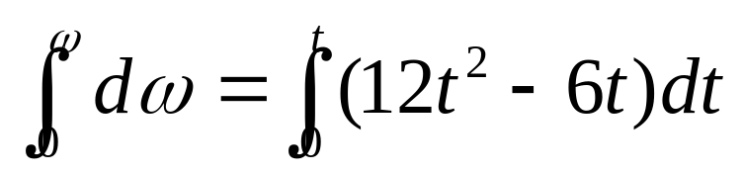
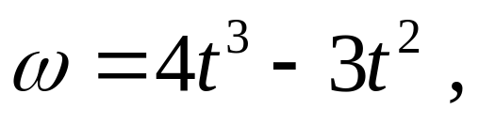
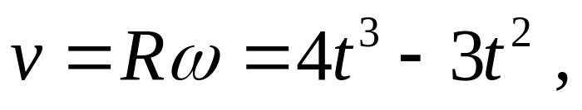
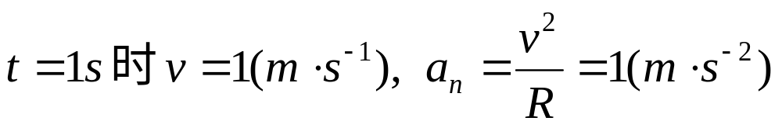
3.一质点从静止出发沿半径R=1m的圆周运动，其角加速度随时间的变化规律是 则质点的角速度随时间的变化关系 ；t=1s末的法向加速度为 。
解：

Slide 8
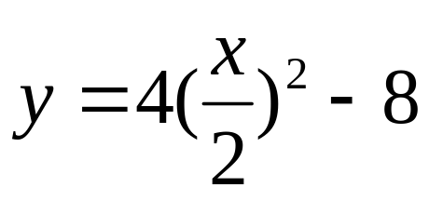
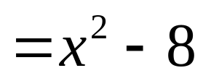
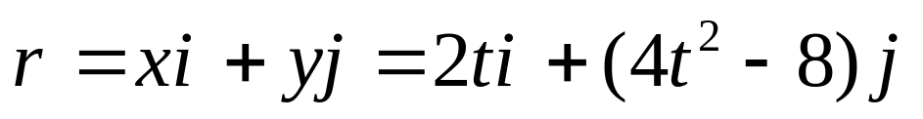
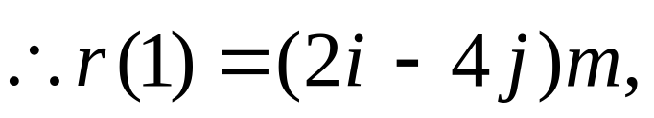
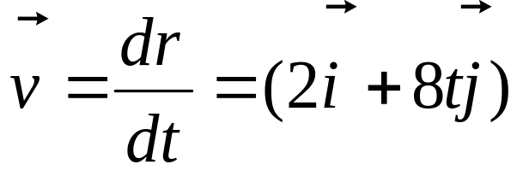
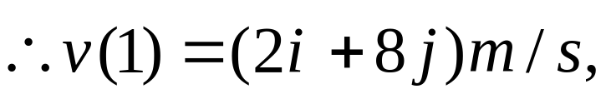
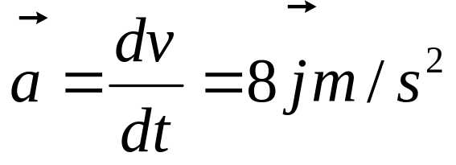
三、计算题
1.一质点在xy平面上运动，运动函数为x=2t,y=4t²－8。（1）求质点的轨道方程。（2）求t=1s时质点的位置、速度和加速度。
解：由x =2t y=4t²－8消去时间t，得轨迹方程：
质点的运动方程：
质点的速度：
质点的加速度：

Slide 9
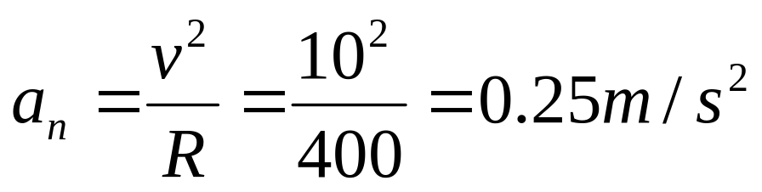
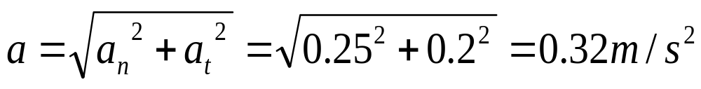
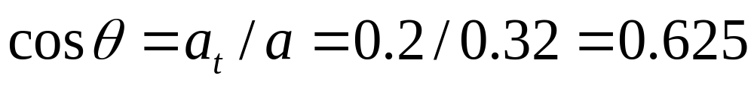

2.汽车在半径R = 400m的圆弧弯道上减速行驶。设在某一时刻，汽车的速率为v = 10m/s,切向加速度的大小为a_{t} = 0.2m/s²。求汽车的法向加速度和总加速度的大小和方向？
解：法向加速度
总加速度
总加速度与切向加速度的夹角满足：
即：
由于速度与切向加速度反向，
总加速度与速度间的夹角为180-51.3=128.6°

Slide 10
大学物理规范作业
总（02）
牛顿运动定律 动量 角动量

Slide 11
一、选择题
1.站在电梯内的一个人，看到用细线连结的质量不同的两个物体跨过电梯内的一个无摩擦的定滑轮而处于“平衡”状态。由此，他断定电梯作加速运动，其加速度为：
（B）
A）大小为g，方向向上； B）大小为g，方向向下；
C）大小为g/2，方向向上；D）大小为g/2，方向向下；
分析：电梯中的观察者发现两个物体处于“平衡”状态，说明细绳没有受到力的作用（否则因两物体质量不同，物体会运动）。
两个物体只能相对地面作加速运动，并且加速度一定为g，方向向下。

Slide 12
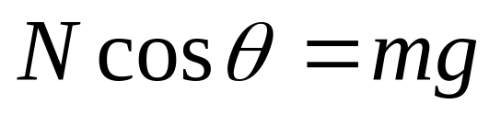




2.一小环可在半径为R的大圆环上无摩擦地滑动，而大圆环能以其竖直直径为轴转动，如图所示。当圆环以恒定角速度ω转动，小环偏离圆环转轴而且相对圆环静止时，小环所在处圆环半径偏离竖直方向的角度θ为：
（B）
（A）θ=π/2 （B）θ=arccos(g/Rω²)
（C）θ=arctg(Rω²/g) （D）需由小珠质量决定
分析：对小环受力分析，有：
从以上二式可得到：

Slide 13




3.地球的质量为m，太阳的质量为M，地心与日心的距离为R，引力常数为G，则地球绕太阳作圆周运动的轨道角动量为：
分析：
（A）
向心力：
可得
角动量：

Slide 14






二、填空题
1.一质量为M的质点沿 x 轴正向运动，假设该质点通过坐标为 x 时的速度为 kx ( k为正常数），则此时作用于该质点的力F= ；该质点从 x=x₁ 点出发运动到 x= x₂处，所经历的时间为 。
分析：
1)
2）根据
两边积分得：

Slide 15




2.一质量为m的小球,以速率为v₀、与水平面夹角为60°的仰角作斜抛运动，不计空气阻力，小球从抛出点到最高点这一过程中所受合外力的冲量大小为 、冲量的方向是 。
沿y轴负向
解：
冲量大小：
冲量方向沿y轴负方向

Slide 16





3.在光滑的水平面上,一根长L=2m的绳子,一端固定于O点,另一端系一质量为m=0.5kg的物体,开始时,物体位于位置A，OA间距离D=0.5m，绳子处于松弛状态,现在使物体以初速度v_{A}=4m·s⁻¹垂直于OA向右滑动,如图所示。设以后的运动中物体到达位置B,此时物体速度的方向与绳垂直,则此时刻物体角动量的大小为 。速率为 。
1kg·m²/s
1m/s
分析：
在A点角动量为：
在B点角动量为：
根据角动量守恒定律，有：
由
得：

Slide 17







三、计算题
1.一粒子弹由枪口飞出时的速度为300m/s ,子弹在枪筒内前进时受到的合力是 ： ，设子弹出枪口时所受合力为零。求：（1）该力的冲量；（2）子弹的质量。
解：(1)设子弹在枪筒中运动的时间为t/,
力的冲量为：
(2)根据动量定理
计算得：

Slide 18






2.一子弹水平地射穿两个前后并排放在光滑水平桌面上的木块。木块质量分别为m₁和m₂，测得子弹穿过两木块的时间分别为Δt₁和Δt₂，已知子弹在木块中受的阻力为恒力F。求子弹穿过后两木块各以多大的速度运动。
解：两个木块受到子弹给它们的力均为F
木块1
木块2

Slide 19
大学物理规范作业
总（03）
功能原理 机械能守恒

Slide 20
一、选择题
l.对功的概念有以下几种说法:
(1)保守力作正功时,系统内相应的势能增加.
(2)质点运动经一闭合路径,保守力对质点作的功为零.
(3)作用力和反作用力大小相等、方向相反,两者所作功的代数和必为零.
（C）
(A)(1)、(2)是正确的 (B)(2)、(3)是正确的
(C)只有(2)是正确的 (D)只有(3)是正确的
分析：
保守力作正功时,系统内相应的势能减少。（1）错。
作用力和反作用力虽然大小相等、方向相反,但两者所作功的代数和不一定为零；而等于力与两者相对位移的乘积。（3）错。

Slide 21





2.一个质点在几个力同时作用下的位移为 (m)，其中一个恒力为 (N)，则这个力在该位移过程中所作的功为：
（A）
分析：

Slide 22












3.竖直悬挂的轻弹簧下端挂一质量为m的物体后弹簧伸长y₀且处于平衡。若以物体的平衡位置为坐标原点，相应状态为弹性势能和重力势能的零点，则物体处在坐标为y时系统弹性势能与重力势能之和是：
分析：由题意有
（D）
以物体的平衡位置为坐标原点，相应状态为弹性势能和重力势能的零点时

Slide 23






解2：由题意有平衡时弹簧伸长
以物体的平衡位置为坐标原点y轴向下，物体受力包括弹力与重力为：
取坐标原点为弹性势能和重力势能的零点时，势能为：

Slide 24







二、填空题
1.一个力作用在质量为1.0kg的质点上,使之沿x轴运动,已知在此力作用下质点的运动方程为x=3t-4t²+t³ (SI),在0到4s的时间间隔内,该力对质点所作的功为 。
176（J）
分析：
由已知得到
根据动能定律，有：
或：

Slide 25











2.已知地球质量为M、半径为R，一质量为m的火箭从地面上升到距地面高度为2R处。在此过程中，地球引力对火箭作的功为 。
分析：

Slide 26

解2：引力做功等于势能减少

Slide 27



3.一质量为m的质点在指向圆心的平方反比力 的作用下,作半径为r的圆周运动。此质点的速度v= 。若取距圆心无穷远处为势能零点,它的机械能E= 。
(k/mr)^{1/2}
-k/2r
分析：由 k/r²=mv²/r 可得：v=(k/mr)^{1/2}
所以：E=E_{K}+E_{P}=-k/2r

Slide 28



三、计算题
1.一轻质量弹簧原长l₀，劲度系数为k，上端固定，下端挂一质量为m的物体，先用手托住，使弹簧保持原长。然后突然将物体释放，物体达最低位置时弹簧的最大伸长和弹力是多少？物体经过平衡位置时的速率多大？
解：取弹簧自然伸长的位置为原点（y轴向下为正），则弹簧未伸长时势能为零。以后任一时刻机械能守恒得:
物体达最低位置时，速度为零；
最大伸长为：
这时弹力为：

Slide 29





过平衡位置时质点受力为零：
质点的位移为
这时质点的速率由下式决定
即：
解上式得

Slide 30






2.如图，质量为2kg的物体由A点沿1/4的光滑圆弧轨道静止滑下，轨道半径为2.5m，到达B点后物体沿水平作直线运动，在水平面上物体所受的阻力f与速率成正比，且f=-v/2，求物体在水平面上滑行多远时其速率降为B点速率的一半。
解：
法一：

Slide 31













法二：冲量定理
法三：

Slide 32
大学物理规范作业
总（04）
刚 体

Slide 33
一、选择题
1.关于力矩有以下几种说法：（1）内力矩不会改变刚体对某个定轴的角加速度；（2）作用力和反作用力对同一轴的力矩之和必为0；（3）质量相等、形状和大小不同的两个刚体，在相同力矩的作用下，它们的角加速度一定相等。在上述说法中：
（B）
（A）只有（2）是正确的；
（B）（1）（2）是正确的；
（C）（2）（3）是正确的；
（D）（1）（2）（3）都是正确的；
（3）错。质量相等、形状和大小不同的两个刚体，转动惯量不同，在相同力矩的作用下，角加速度不相等。

Slide 34

2.如图所示，一匀质细杆可绕通过上端与杆垂直的水平光滑轴o旋转，初始状态为静止悬挂。现有一个小球自左方水平打击细杆，设小球与细杆之间为非弹性碰撞，则在碰撞的过程中对细杆与小球这一系统而言：
(A)只有机械能守恒
(B)机械能、动量、角动量均守恒
(C)只有对转轴O的角动量守恒
(D)只有动量守恒
（C）
分析：
（A）错。非弹性碰撞，机械能不守恒。
（B）错。轴上有外力，动量不守恒。
（C）对。外力矩为零，角动量守恒。

Slide 35



3.一绕固定水平轴0匀速转动的转盘，沿图示的同一水平直线从相反方向射入两颗质量相同、速率相等的子弹并留在盘中，则子弹射入转盘后的角速度
(A)增大 (B)不变 (C)减小 (D)无法确定
（C）
分析：
设转盘转动惯量为I，转盘和子弹共同的转动惯量为I₁。
合外力矩为零，系统角动量守恒。

Slide 36







二、填空题
1.如图，半径为R，质量为M的飞轮，可绕水平轴o在竖直面内自由转动（飞轮的质心在o轴上）。轮沿上由轻绳系一质量为m的物块，若物块由静止下落距离为h时所需时间为t，则飞轮对o轴的转动惯量J= 。
分析：
对飞轮：
对m:
又因为
整理以上各式，得：

Slide 37







2.图中的细棒和小球的质量均为m，系统可绕o轴在竖直面内自由转动，则系统绕o轴的转动惯量是 。当系统从水平位置静止释放,转动到竖直位置时，细棒的角速度是 。
分析：
系统机械能守恒：

Slide 38








三、计算题
1. 如图所示,两个物体质量分别为m₁和m₂，定滑轮的质量为m，半径为r，可看作均匀圆盘，已知m₂与桌面间的摩擦系数为μ_{k}，求m₁下落的加速度和两段绳子中的张力各是多少？设绳子和滑轮间无相对滑动，滑轮轴的摩擦力忽略不计。
f
T₂
m
解：
m₂
T₁
m₁
联立解得：
G₁

Slide 39










2.在工程上，两个轴线在中心连线上的飞轮A和B，常用摩擦啮合器C使它们以相同的转速一起转动，如图所示。设A轮的转动惯量为J_{A}=10kg·m²，B轮的转动惯量为J_{B}=20kg·m²，开始时A轮的转速为900rev/min，B轮静止。求（1）两轮对心啮合后的共同转速。（2）两轮啮合过程中机械能的变化。
解：
角动量守恒

Slide 40
大学物理规范作业
总（07）
振 动

Slide 41






一、选择题
1.一质点作简谐振动，周期为T。当它由平衡位置向x轴正向运动时，从二分之一最大位移到最大位移处，这段路程所需要的时间为：
（B）
分析：
当质点从二分之一最大位移处运动到最大位移处时，旋转矢量转过的角度为：
得：

Slide 42




2.一弹簧振子作简谐振动，当其偏离平衡位置的位移的大小为振幅的1/4时，则其动能为振动总能量的
(A)9/16 (B)11/16 (C)13/16 (D)15/16
（D）
分析：
根据
所以 ：

Slide 43


3.已知一简谐振动x₁=4cos(10t+3π/5),另有一个同方向简谐振动x₂=6cos(10t+φ);若令两振动合成的振幅最小,则φ的取值应为:
（D）
分析：
要使两振动合成的振幅最小，应使x₁、x₂的振动方向相反。
由旋转矢量图可知，
x

Slide 44








二、填空题
1.一质点以O点为平衡点沿x轴作简谐振动，已知周期为T，振幅为A。（1）若t=0时质点过x=0处且朝x轴正方向运动，则其振动方程为 ；（2）若t=0时质点处于x=A/2处，且向x轴负方向运动，则其振动方程为 。
分析：
（1）由旋转矢量法
（2）由旋转矢量法

Slide 45






2.一物体作简谐振动,其振动方程 为：x=0.04cos(5πt/3-π/2)(SI) ，则（1）此谐振动的周期T= ；（2）当t=0.6s时，物体的速度 。
分析：
由振动方程得
所以
当t＝0.6s时，

Slide 46





3.如图所示为一质点的x-t图，则该质点振动的初相位ϕ=___________，振动周期T=_________s。
-π/3
4.8
解：
由图已知条件，利用旋转矢量法，初相位：
质点第一次经过平衡位置时，
旋转矢量转过的角度：
t=2
t=0

Slide 47










三、计算题
1.作简谐振动的小球，速度最大值v_{m}=3cm/s，振幅A=2cm , 若令速度具有正最大值的时刻为t=0，求（1）振动周期；（2）加速度最大值；（3）振动表达式。
解：设振动方程为：
⑴速度为
⑵ 振动加速度：
⑶
由旋转矢量图得：
振动表达式为

Slide 48







2.三个同方向、同频率的简谐振动为：
x₁=0.08cos(314t+π/6), x₂=0.08cos(314t+π/2),
x₃=0.08cos(314t+5π/6),
求：（1）合振动的角频率、振，幅、初相及振动表达式；（2）合振动由初始位置运动到 （A为合振动振幅）所需最短时间。
解:(1)由题给可知ω＝314s⁻¹
由图可知合振动A＝0.16m,初相φ＝π/2
A
（2）由图可知旋转矢量转过的角度为：

Slide 49
大学物理规范作业
总（08）
波动方程

Slide 50




一、选择题
1.一平面余弦波在t=0时刻的波形曲线如图所示，则o点的振动初位相为：
（D）
分析：
由波形图可判定O点在该时刻的振动方向竖直向上（如图示）
由旋转矢量图可知此时的相位为
x
A

Slide 51
2.在下列几种说法中，正确的说法是：
（A）波源不动时，波源的振动周期与波动的周期在数值上是不同的。
（B）在波传播方向上的任一质点振动位相总是比波源的位相超前。
（C）在波传播方向上的任一质点振动位相总是比波源的位相滞后。
（D）波源的振动速度与波速相同。
（C）

Slide 52







二、填空题
l.一平面简谐波沿x轴正方向传播,其波动方程为：y=0.2cos(πt-πx/2)（SI），则此波的波长λ= ；在x=-3米处媒质质点的振动加速度a的表达式为: 。
4m
分析：⑴由波动方程 得：
所以
⑵

Slide 53







2.一平面简谐波沿x轴正向传播，振幅为A，频率为ν，传播速度为u，t=0时，在原点O处的质元由平衡位置向y轴正方向运动，则此波的波动方程为_______________________ ；距离O点3λ/4处的P点（如图所示）的振动方程为____________________ 。
分析：⑴由旋转矢量法得：
y
则o点振动方程：
波动方程为：
o
P
x
取 得P点振动方程：

Slide 54





3.一图示为t=0时平面波波形图，则x=0处质元振动的初相位为 ___________；该波波长λ=_________m。
分析：⑴t=0时，x=0的质元处于负的最大位移，即
又由图可知x=3处与x=1处正好相距3λ/2，即

